Slide 1
مسجد الحاكم في القاهرة
جامعة بغداد – كلية العلوم الاسلامية / قسم الحضارة والاثار الاسلامية محاضرة علمية لطلبة المرحلة الرابعة للعام الدراسي
2019م-2020م

Slide 2
بدأ بو شر بناء جامع الحاكم في عهد العزيز بالله بن المعز سنة (380هـ 990م) وكان مبنيا في بادئ الامر خارج اسوار القاهرة التي اقامها جوهر وملاصقا لها .
ولما نقل بدر الجمالي سور القاهرة في سنة (485هـ 1092م) الى الشمال اصبح مسجد الحاكم داخل تلك الاسوار والتصق الجدار الشرقي منه بها ، فيما بين بابي الفتوح والنصر، ظل المسجد محتفظا بمظهره ولم يجر فيه اية اعمال او ترميمات حتى سنة (703هـ 1303م) .
الا انه تعرض الى زلزال سنة (702هـ) وسقط كثير منه وخرب اعالي المئذنتين وتشققت سقوفه وجدرانه فأنتدب السلطان الملك (الناصر محمد الامين ركن الدين بيبرس الجاشنكير) فنزل الى المسجد وكشف بنفسه وامر بترميم ما تهدم منه واعادة ما سقط من البدنات فأعيدت وفي كل بدنة منها طاق واقام سقوف الجامع وبيضه حتى عاد جديدا .
وفي عهد الملك الناصر حسن في سنة (860هـ 1358م) اجريت بهذا المسجد ترميمات حيث تم طلاء مئذنته شخص من الباعة يدعى بأبي كرسون سنة (882هـ 1380م.

Slide 3
تخطيط المسجد
يحتل جامع الحاكم مستطيلا طول جدار القبلة الخارجي فيه (120م) وطول كل من جداريه الشرقي والغربي (113م) وهو ثاني مساجد القاهرة اتساعا بعد مسجد ابن طولون وعمق بيت الصلاة فيه (32 م).
ويتكون من خمسة اساكيب موازية لجدار القبلة تنقسم الى سبع عشرة بلاطة أي ان بهذا البيت خمسة صفوف من الدعامات بكل صف منها ست عشرة دعامة ويبلغ عرض الاسكوب الواحد حوالي خمسة امتار فيما عدا اسكوب المحراب فعرضه خمسة امتار ونصف .
الدعامات التي تكون الاساكيب والبلاطات عريضة ضخمة تقوم عليها عقود موازية لجدار القبلة ولا تخترق بلاطة المحراب ،فيما عدا عقود اسكوب المحراب

Slide 4
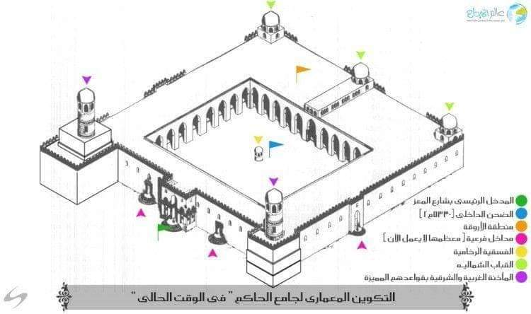
التكوين المعماري لجامع الحاكم
. وتحف ببلاطة المحراب من كل جانب بائكة من خمسة عقود قائمة على دعامات وعمودية على جدار القبلة . كما توجد ثلاث قباب بأسكوب المحراب على النمط الذي شاهدناه في رواق القبلة في جامع الازهر . وكان صحن الجامع مستطيلا طوله (78م) وعرضه (66م) وكانت تحف به مجنبتان واحدة في شرقه والاخرى في غربه وكان بكل مجنبة ثلاثة اروقة وكل منها تطل على الصحن ببائكة من تسعة عقود أي انه كان بكل من هذه الاروقة تسعة فواصل

Slide 5
وكانت بوائك المجنبتين الشرقية والغربية وبائكتي بلاطة المحراب عموديتين باتجاه القبلة .
واما المؤخر فكان يتكون من رواقين بكل منهما سبعة عشر فاصلا وكانت واجهة هذا المؤخر تطل على الصحن ببائكة من احد عشر عقدا تناظر واجهة بيت الصلاة المطلة على الصحن وكانت جميع بوائك بيت الصلاة والمؤخرة موازية لجدار القبلة .
وللجامع مدخل واسع في منتصف الجدار الشمالي مقابلا للمحراب ويحيط به من كل جانب برج ضخم يبرز ستة امتار خارج هذا الجدار.
وتوجد اربعة ابواب اخرى على الجدار الشمالي وفي وسط المجنبتين الشرقية والغربية مدخلان وفي ركني الواجهة الشمالية (المؤخر) منارتان تحتل كل منهما ركنا بارزا وخارجا عن مستوى جدار الواجهة الشمالية وعن مستوى الجدارين الشرقي والغربي

Slide 6
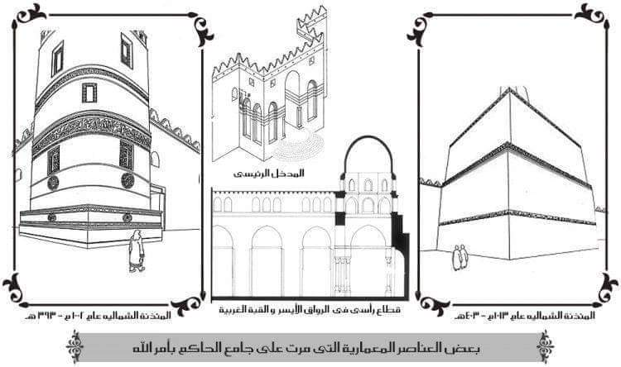
العناصر المعمارية في مسجد الحاكم

